Slide 1
プレゼンテーションのタイトル
Siwon Seo

Slide 2

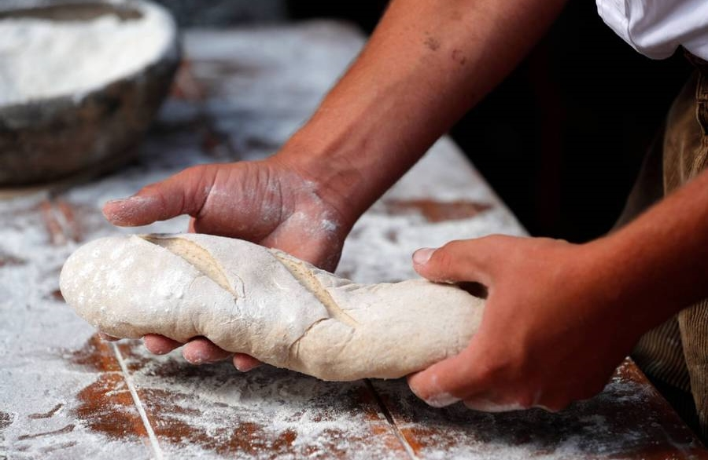
目次
Machine Learning & Deep Learning
Natural Language Processing (NLP)
現在の研究の紹介

Slide 3
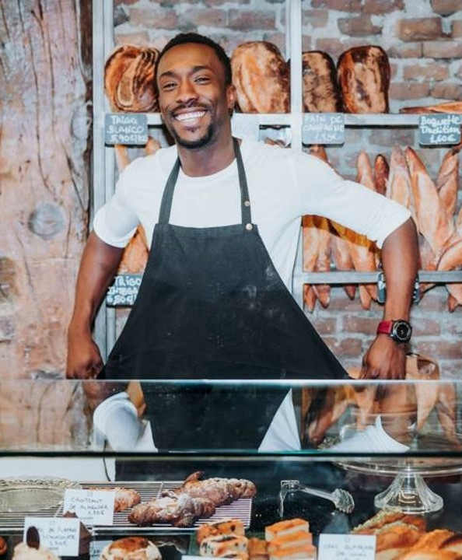
概要
PowerPoint を使用すると、プレゼンテーションを作成して、どこにいても他のユーザーと作業を共有できます。開始するテキストをここに入力してください。このテンプレートに画像、アート、ビデオを追加することもできます。OneDrive に保存して、コンピューター、タブレット、または電話からプレゼンテーションにアクセスします。

Slide 4
Machine Learning & Deep Learning

